Slide 1
Elektroniskais katalogs – tas ir vienkārši
Latgales Centrālā bibliotēka
Informācijas nodaļa

Slide 2
Kas ir elektroniskais katalogs?
Bibliotēkas elektroniskais katalogs – datubāze, kas satur bibliotēkas grāmatu un cita veida izdevumu bibliogrāfiskos aprakstus
Bibliotēkas elektroniskais katalogs ir pieejams tiešsaitē no jebkura datora ar Internet pieslēgumu
LCB elektroniskais katalogs uzsākts 1999.gadā un pašlaik satur 186260 iespieddarbu aprakstus

Slide 3
Kur atrast?
Latgales Centrālās bibliotēkas mājaslapā:
www.lcb.lv elektroniskais katalogs
vai
http://daugavpils.biblioteka.lv/Alise

Slide 4
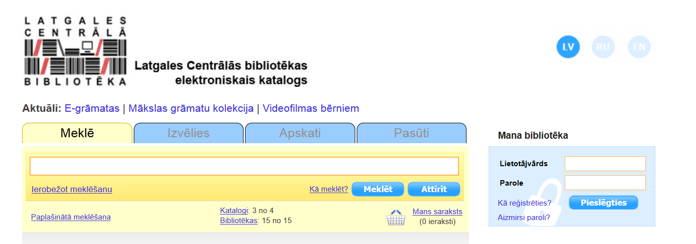
Vienkāršā meklēšana Pēc noklusējuma, noklikšķinot uz elektroniskā kataloga, automātiski atveras «vienkāršā meklēšana»
Valodas izvēle

Slide 5
Vienkāršā meklēšana Meklēt bibliotēkas katalogā: ieraksta meklējamo vārdu vai frāzi un nospiež Enter vai Meklēt
Atlasīto ierakstu skaits

Slide 6
Vienkāršā meklēšana Lai sameklētu frāzi, frāzi ieliek pēdiņās
Atlasīto ierakstu skaits

Slide 7
Vienkāršā meklēšana Var izmantot gan lielos, gan mazos burtus, diakritiskās zīmes nav obligātas , var rakstīt nepilnu vārdu
Atlasīto ierakstu skaits
Noklikšķinot uz nosaukumu, atveras ieraksts

Slide 8
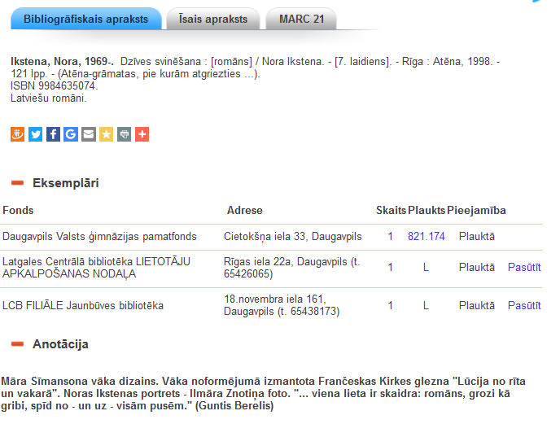
Pilns grāmatas bibliogrāfiskais apraksts un informācija par izdevuma atrašanās vietu un eksemplāru skaitu
Grāmatas bibliogrāfiskais apraksts
Eksemplāru skaits

Slide 9
Paplašinātā meklēšana Lai veiktu detalizētāku meklēšanu, izmanto paplašināto meklēšanu, kas sniedz iespēju izmantot loģiskos operatorus, dažādus atlases kritērijus un vērtību izvēles
Loģiskais operators
Loģiskais operators

Slide 10
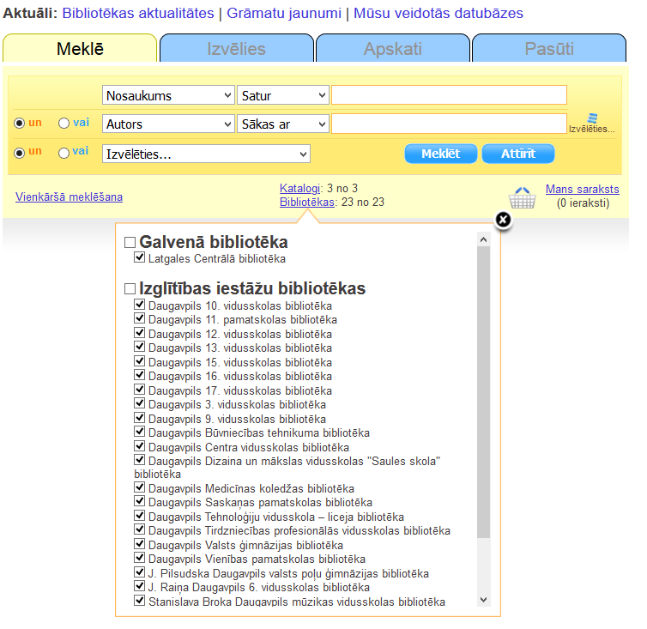
Paplašinātā meklēšana Pēc noklusējuma meklēšana notiek visās kopkataloga bibliotēkās un datubāzēs

Slide 11
Paplašinātā meklēšana Iespēja meklēt pēc kritērijiem
Noklikšķinot, atver kritēriju sarakstu

Slide 12
Paplašinātā meklēšana Atlase pēc kritērija: autors. Atlase pēc jebkura autora, individuālā, kolektīvā vai to papildaprakstiem
Pieejama izvēle no Autoritatīvās datubāzes
Atlasīto ierakstu skaits

Slide 13
Paplašinātā meklēšana Atlase pēc kritērija: autors
Noklikšķinot, pieejama izvēle no Autoritatīvās datubāzes
Atlasīto ierakstu skaits

Slide 14
Paplašinātā meklēšana Atlase pēc kritērija: autors. Lai precizētu uzvārdu, atver izvēles kritērijus
Autora izvēle
Katra autora izdevumu skaits

Slide 15
Paplašinātā meklēšana Atlase pēc kritērija: nosaukums. Atlasa pēc jebkura vārda vai vārdu savienojuma nosaukumā, citās nosaukuma ziņās, satura laukā, paralēlnosaukumā
Atlasīto ierakstu skaits

Slide 16
Paplašinātā meklēšana Atlase pēc kritērija: par personu. Atlasa ierakstus par izvēlēto personu
Izvēle no Autoritatīvās datubāzes
Atlasīto ierakstu skaits

Slide 17
Paplašinātā meklēšana Atlase pēc kritērija: par ģeogrāfisko objektu
Pirmie 500 atlasītie ieraksti

Slide 18
Paplašinātā meklēšana Atlase pēc kritērija: izdevējs. Atlasa ierakstus, kas izdoti noteiktā izdevniecībā
Ierakstīt izdevniecības nosaukumu
Rāda tikai pirmos 500 atlasītos ierakstus

Slide 19
Paplašinātā meklēšana Atlase pēc kritērija: visi lauki. Visplašākais atlases kritērijs – meklē jebkurā vārdu aprakstā. Parasti izmanto meklējot izdevumus par noteiktu tēmu

Slide 20
Paplašinātā meklēšana Paplašinātajā atlasē ir iespējams savienot vairākus kritērijus, bet ne vairāk kā 3
Izvēlēties no autoru Autoritatīvās datubāzes
Loģiskie operatori

Slide 21
Paplašinātā meklēšana Atlase pēc vairākiem kritērijiem
Loģiskie operatori
Sērijā «Skolas bibliotēka» 2012.gadā iznākušas 2 A.Čaka grāmatas

Slide 22
Paplašinātā meklēšana Atlase pēc vairākiem kritērijiem
Loģiskais operators
Noklikšķinot, no vērtību saraksta izvēlas resursa veidu

Slide 23
Paplašinātā meklēšana Atlase pēc vairākiem kritērijiem
Noklikšķinot, no vērtību saraksta izvēlas valodu

Slide 24
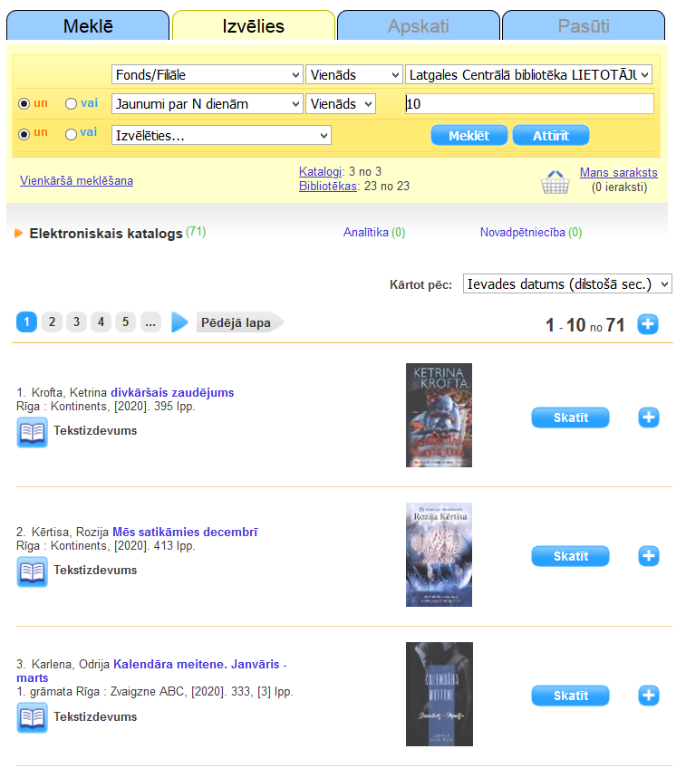
Paplašinātā meklēšana Atlase pēc kritērija: jaunumi par N dienām. Atlasa jaunākos ierakstus bibliotēkas datubāzē, kas veidoti norādītajās N dienās

Slide 25
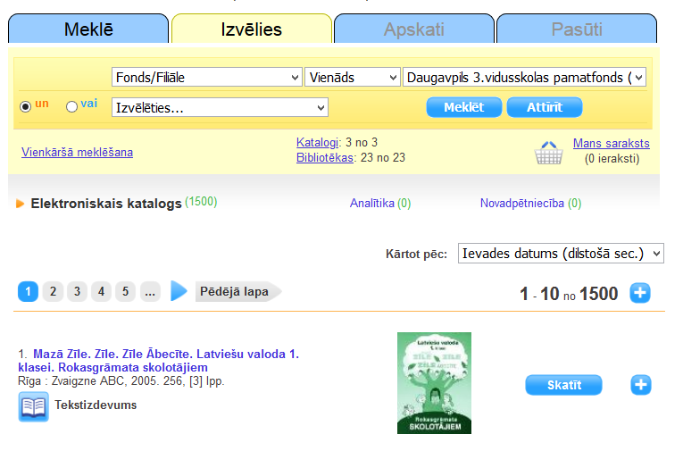
Paplašinātā meklēšana Atlase pēc kritērija: fonds/filiāle. Atlasa izvēlētā fonda vai filiāles uzdevumus
3. vsk. bibliotēkas krājumā esošo izdevumu skaits
Izvēlas no bibliotēku saraksta

Slide 26
Tematiskā meklēšana Tēma: 1991.gada janvāra barikādes

Slide 27
Tematiskā meklēšana Tēma: Ogļskābās gāzes ietekme uz strādājošo veselību

Slide 28
Saraksta veidošana No atlasītā saraksta iespējams veidot savu sarakstu, nospiežot pluszīmi
2.solis: Noklikšķiniet uz «Mans saraksts»
1.solis: Atlasiet grāmatas sarakstam

Slide 29
Tematiskā meklēšana Tēma: Teātra dienas tradīcijas Latvijā

Slide 30
Saraksta veidošana
Atlasīto sarakstu var sakārtot: alfabēta secībā (autors + nosaukums), izdošanas gadu augošā/dilstošā secībā, ierakstu izveidošanas datuma augošā/dilstošā secībā

Slide 31
Saraksta nosūtīšana uz e-pastu
Ierakstīt e-pasta adresi

Slide 32
Saraksta izdrukāšana Var izdrukāt gan bibliogrāfisko sarakstu, gan sarakstu ar eksemplāru ziņām

Slide 33
Saraksta izdrukāšana Bibliogrāfiskais saraksts (īsais)

Slide 34
Saraksta izdrukāšana Saraksts ar eksemplāriem un izdevumu atrašanās vietām

Slide 35
Kā pareizi dzēst sarakstu?
2.solis : nospiediet komandu «atpakaļ»
1.solis: nospiediet mīnuszīmi

Slide 36
Elektroniskā kataloga mobilā versija

